Slide 1


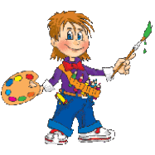
Детский сад «Белочка» - филиал АН ДОО «Алмазик»
Презентация
«Развитие и поддержка детской инициативы и творчества через приобщение детей к русской народной культуре и традициям»
Подготовили:
Сидорова Наталья Ивановна
Воспитатель высшей к. к.
Ключникова Елена Викторовна
Воспитатель высшей к. к.
г. Ленск, 2017г.

Slide 2

«
«Жизнь рождает много нового порой в неудержимом потоке этого нового теряется старое доброе. Поэтому задача каждого педагога, воспитателя, просто человека уважающего себя историю своей страны - не т о л ь к о не забывать эти традиции, но способствовать тому, чтобы они жили передавались из поколения поколению как самое дорогое наследие.»
К.Д. Ушинский

Slide 3
Актуальность:
Перед современной системой образования стоит задача приобщение нового поколения к исторической памяти народа, а значит - и схранение её в наших детях. Знание наследия необходимо каждому народу. У каждого народа свои культурные традиции, которые чтят и передают из поколения в поколение. Русские не должны терять нравственный авторитет среди других народов - авторитет, достойно завоеванный русским искусством. Мы не должны забыть о прошлом: о красоте и богатстве нашей музыки, живописи, литературы, архитектуры, о своих праздниках и обычаях. Именно родная культура, как отец и мать, должна стать неотъемлемой частью души ребёнка, началом рождения личности. Наши дети живут в то время, когда рушатся традиции, передаваемые веками. К счастью, десятилетиями внушаемое «отречение от старого мира» кануло в лету. И хочется надеяться, что уцелевшее, та «старина», которая осталась жить в танцах, играх, песнях, воспоминаниях,- сохранится для потомков. И молодому поколению будет легче разобраться во всём и выбрать нужные ориентиры для воспитания своих детей, ориентиры, которые помогут любить Родину - такой, какая она есть...
Перед современной системой образования стоит задача: приобщение нового поколения к исторической памяти народа, а значит - и сохранение её в наших детях. Знание наследия необходимо каждому народу. У каждого народа свои культурные традиции, которые чтят и передаются из поколения в поколение. Русские не должны терять нравственный авторитет среди других народов - авторитет, достойно завоеванный русским искусством. Мы не должны забывать о прошлом: о красоте и богатстве нашей музыки, живописи, литературы, архитектуры, о своих праздниках и обычаях. Именно родная культура, как отец и мать, должна стать неотъемлемой частью души ребёнка, началом рождения личности. Наши дети живут в то время, когда рушатся традиции, передаваемые веками. К счастью, десятилетиями внушаемое «отречение от старого мира» кануло в лету. И хочется надеяться, что уцелевшее, та «старина», которая осталась жить в танцах, играх, песнях, воспоминаниях,- сохранится для потомков. И молодому поколению будет легче разобраться во всём и выбрать нужные ориентиры для воспитания своих детей, ориентиры, которые помогут любить Родину - такой, какая она есть...

Slide 4
Цели и задачи:
Цель: создать условия для развития инициативы, самостоятельности и творчества через приобщение детей к русской народной культуре.
Задачи:
- приобщать детей к истокам русской народной культуры и её традициям;
развивать эмоциональную отзывчивость на произведения русского народного творчества;
развивать инициативу, самостоятельность, активность, творческие способности дошкольников;
создать разнообразную речевую среду в соответствие с возрастом детей.

Slide 5
Методы и приёмы:
наглядный; словесный; практический; интегративный.
Принципы работы:
принцип наглядности и занимательности; последовательности, интеграции; сотрудничество педагогов и родителей; доступности.

Slide 6
Приоритетные направления деятельности:
Ознакомление детей с народной декоративной росписью.
Окружение ребёнка предметами национального характера.
Использование фольклора.
Народные праздники и традиции.

Slide 7
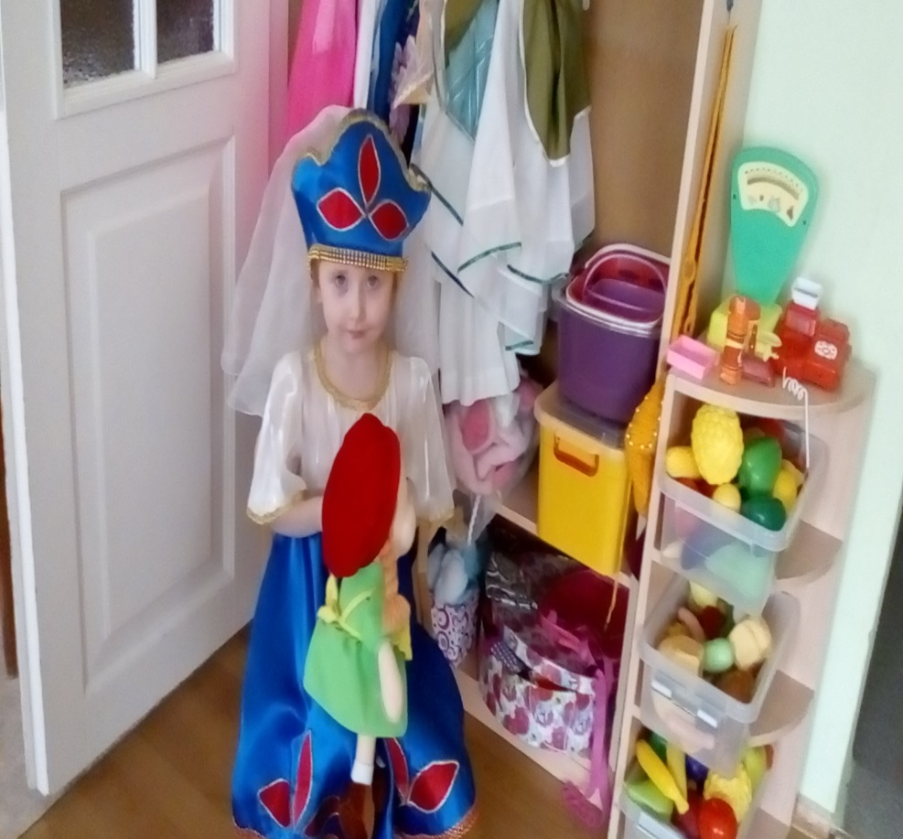
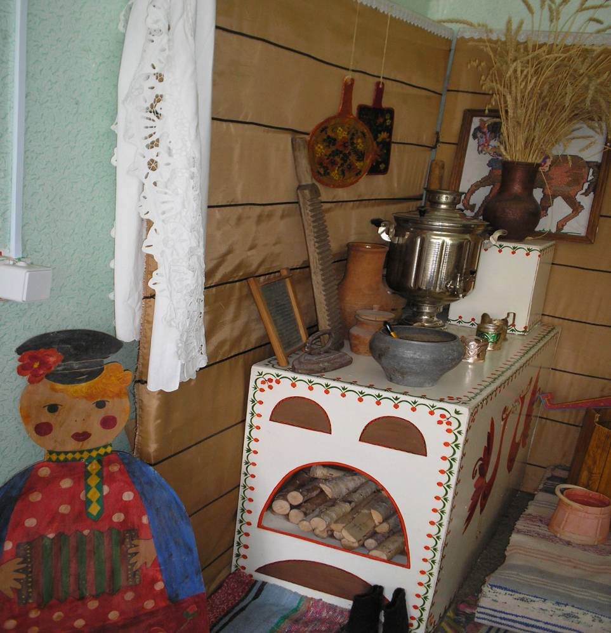
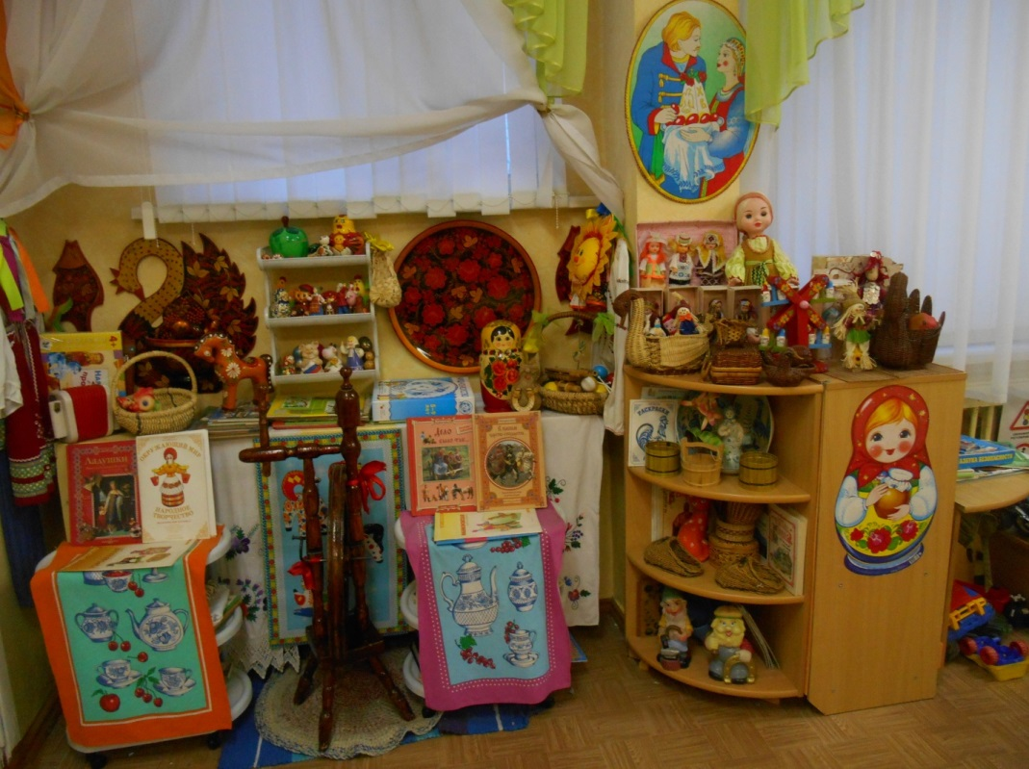

Предметно- развивающая среда:

Slide 8
Уголок русской старины в средней группе
Реальные предметы народного быта и интерьера.
«Полочка красоты» с предметами декоративно – прикладного творчества и народными игрушками.
«Музыкальный уголок» оснащенный музыкальными инструментами.
«Сборники произведений устного народного творчества».
Люлька с куклой –младенцем Ванечкой. Игровые персонажи из фольклорных произведений.
Уголок ряженья.

Slide 9
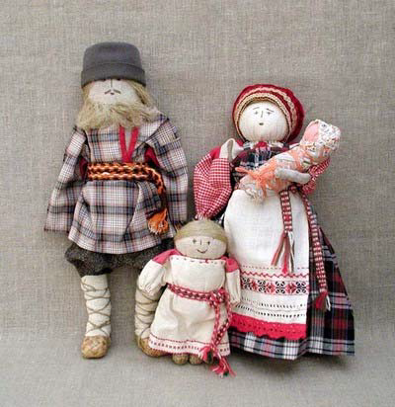
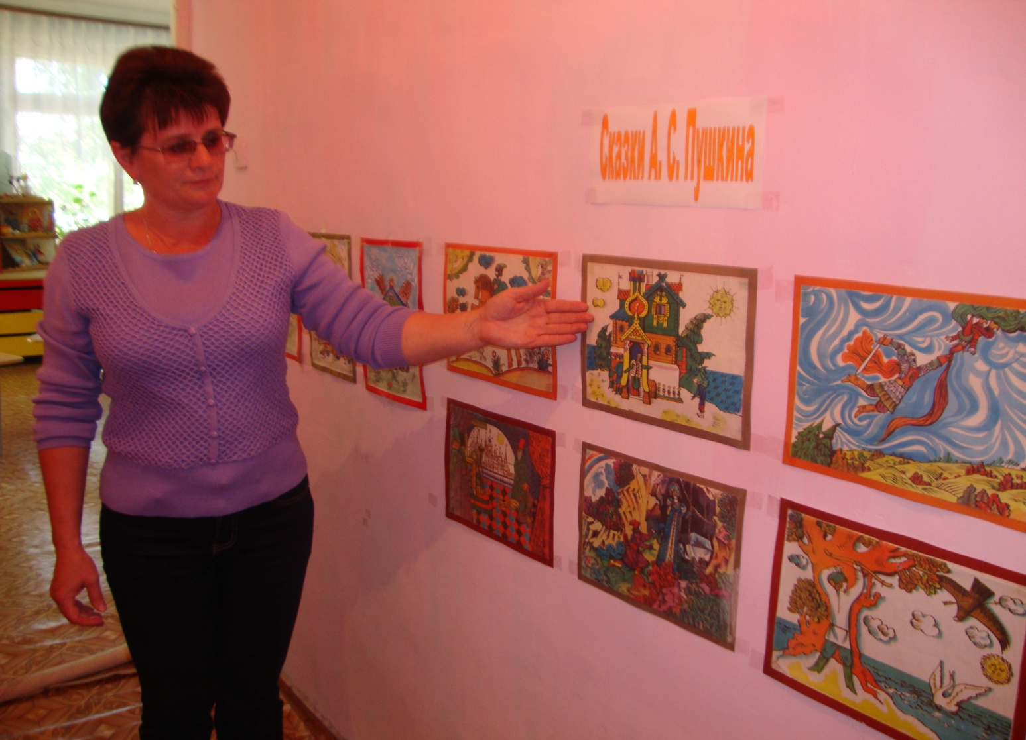

Работа с родителями:

Slide 10
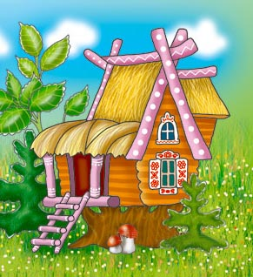

Как на Лене на реке,
Стоит дом в не вдалеке.
Сад тот Белочкой зовут,
Детвору с утра здесь ждут.

Slide 11
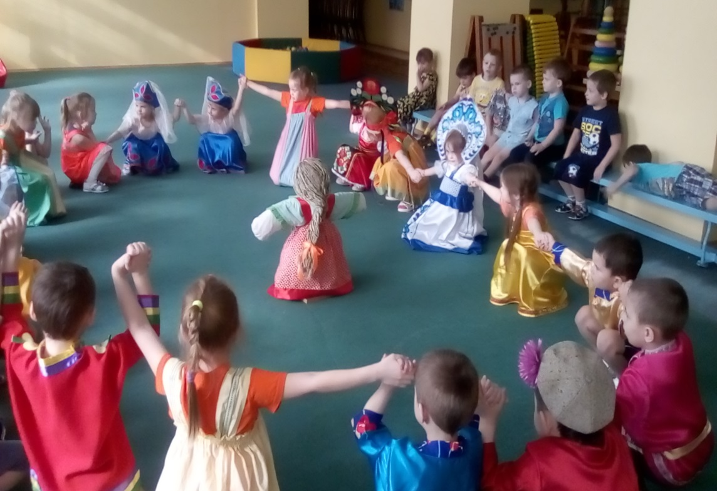

Ребятишки не простые,
Парни, девки озорные.
Только в сад они заходят,
Развлечения находят.

Slide 12
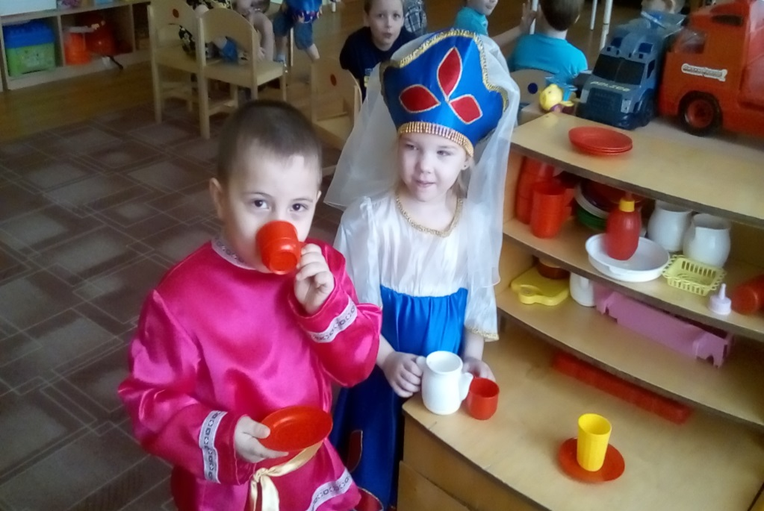
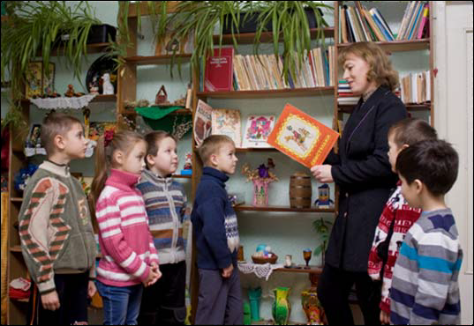
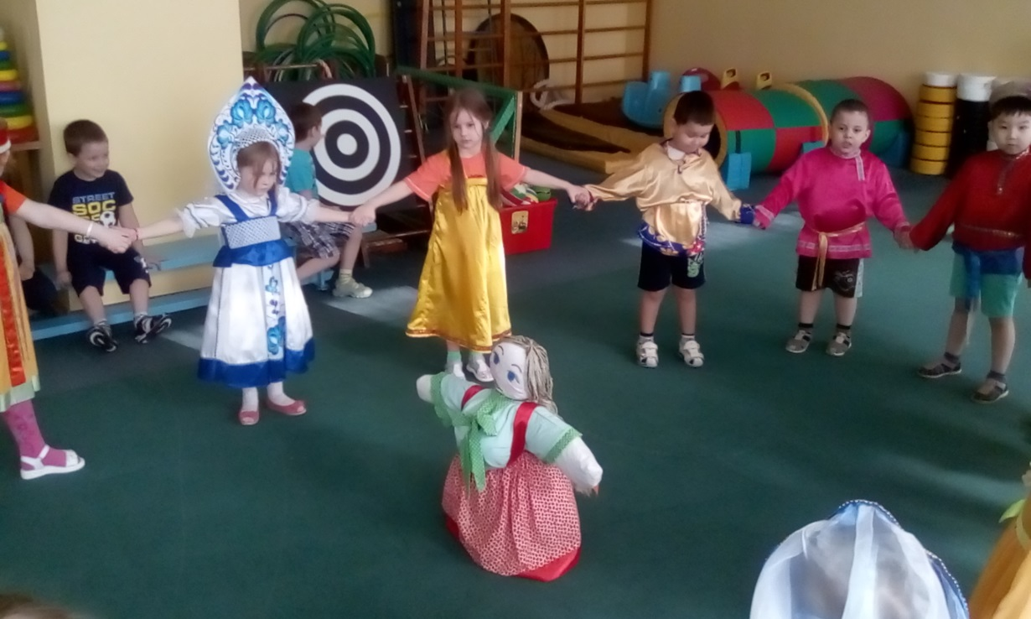


Slide 13
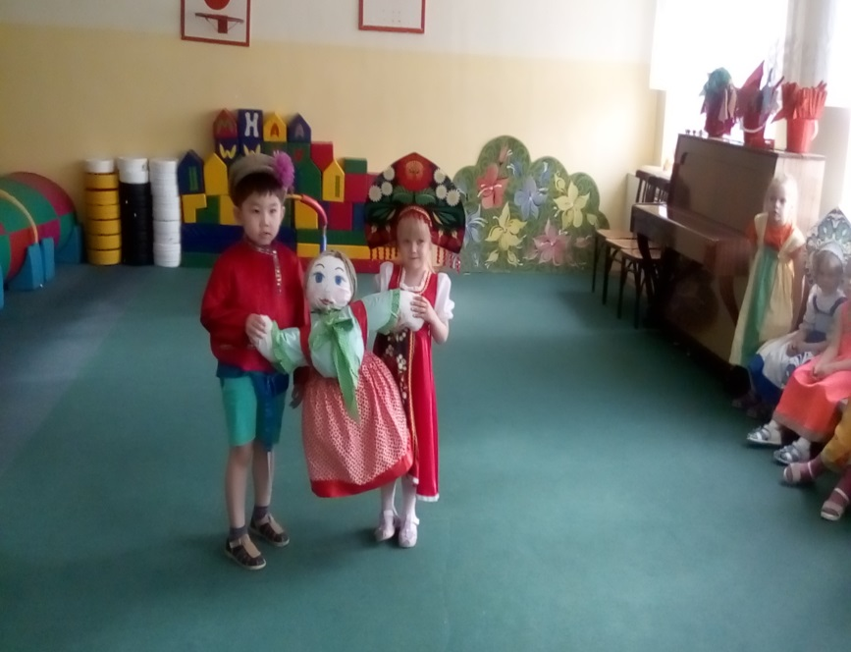
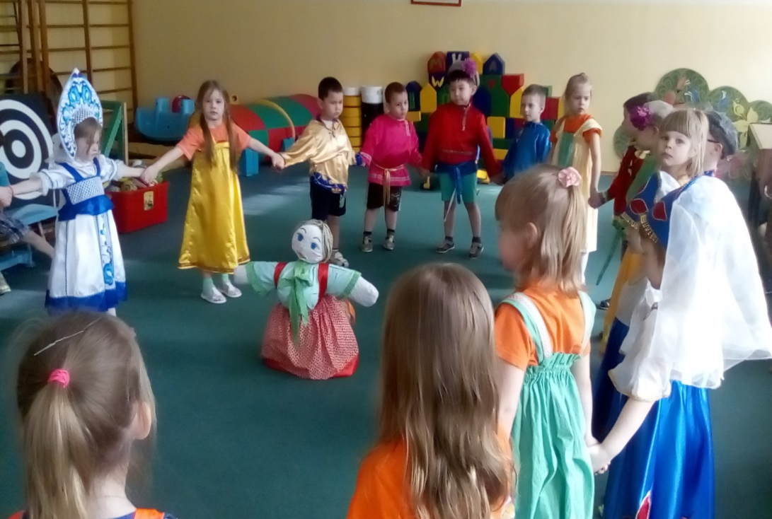
Песни дружно распевают,
Хороводят и играют.
Любят очень много знать
Рисовать, считать, писать.

Slide 14
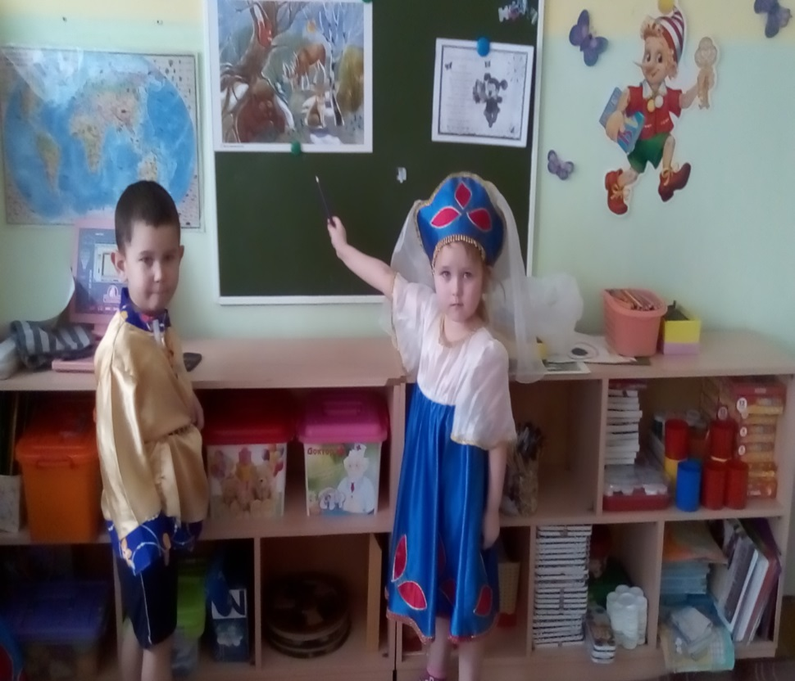
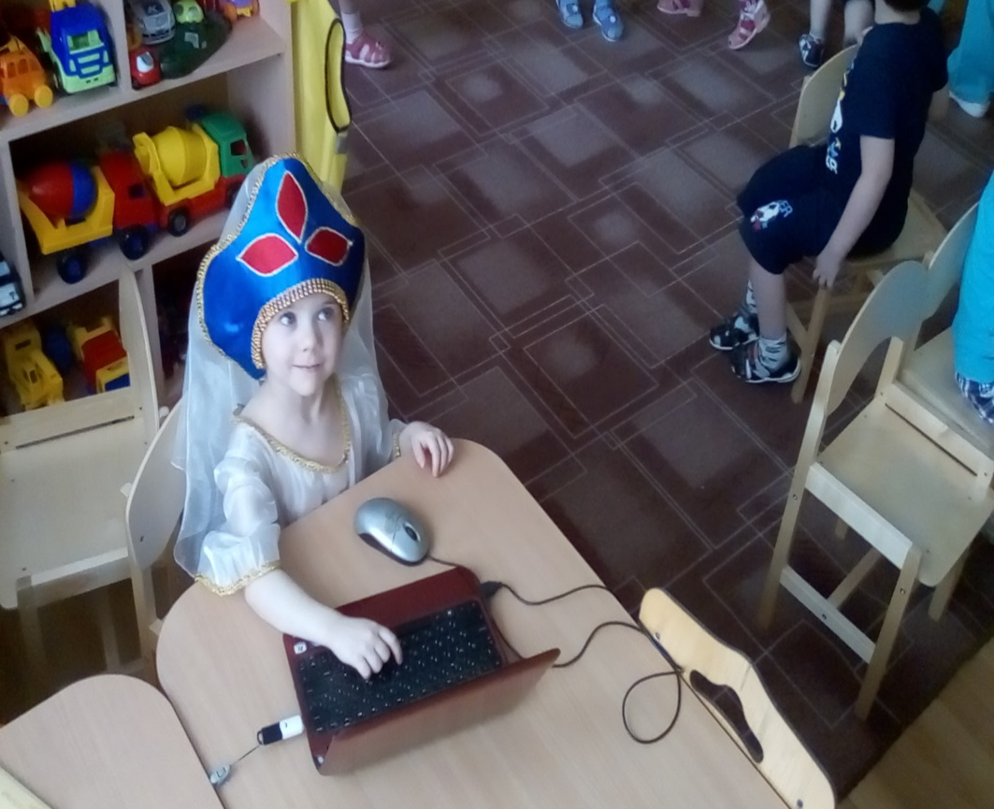

Slide 15
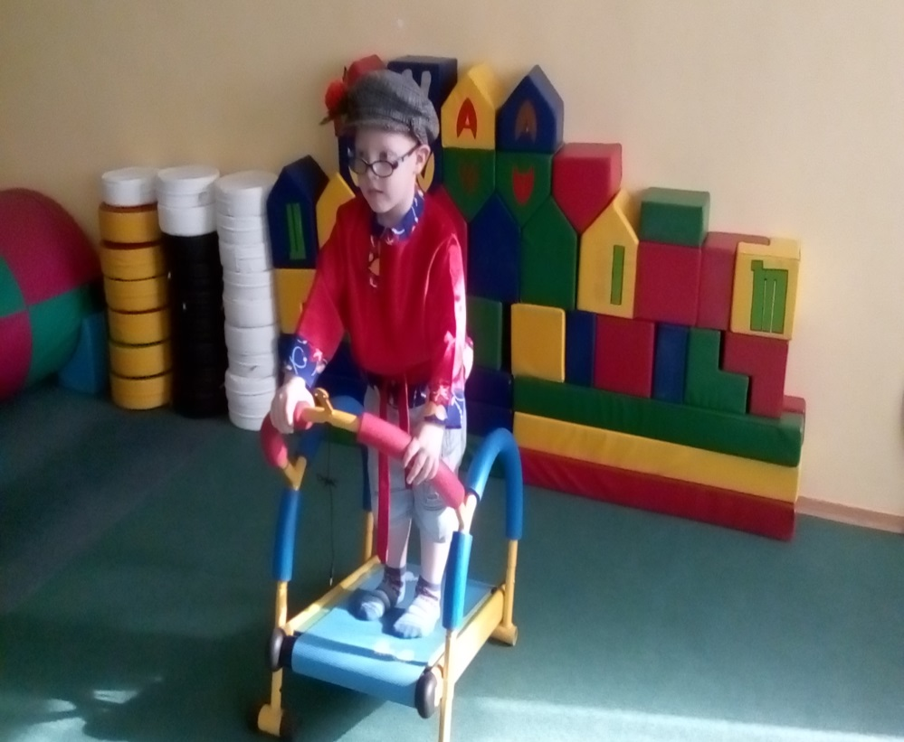
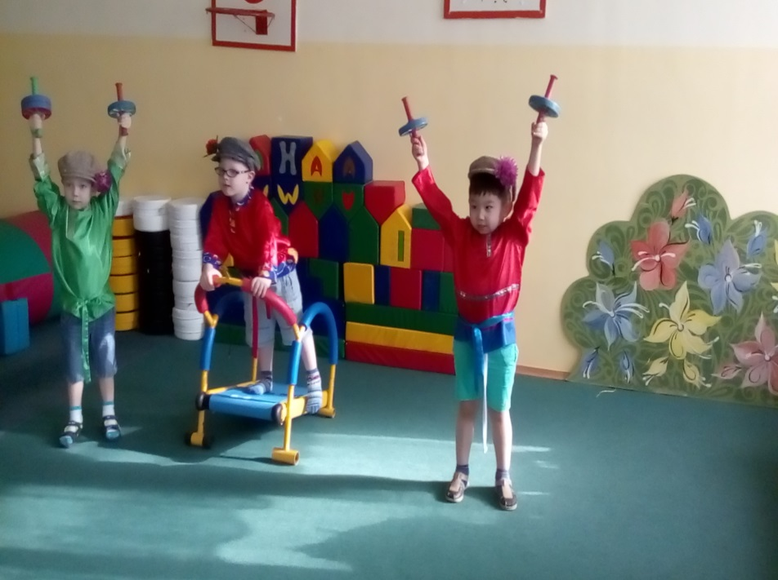
А на нашей на Руси, всегда нужны богатыри!
Парни наши хоть куда,
Тренируются с утра.
Ну, а если заболел в процедурном посидел
Иль коктейль вкуснейший съел.
Инголяции, массаж.
Вот такой вот сад у нас!

Slide 16
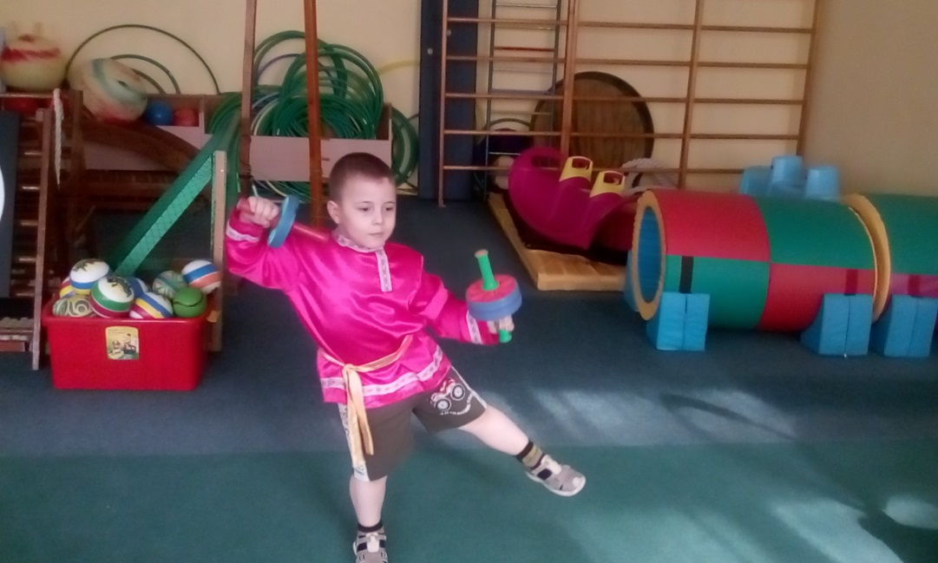


Slide 17
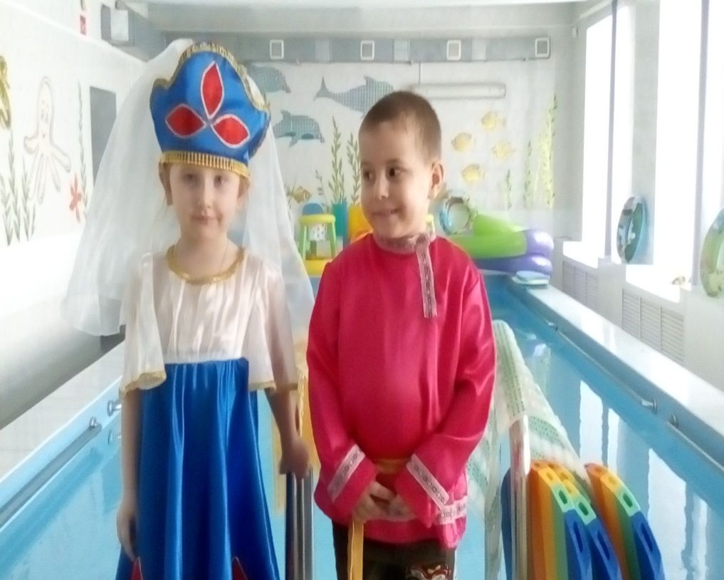
И девчата расписные,
Все красотки озорные.
Мастерицы хоть куда,
Всё у них -дела, дела.
Они рисуют, вышивают,
Куклам косы заплетают.
А как песню запоют,
Мимо люди не пройдут.

Slide 18
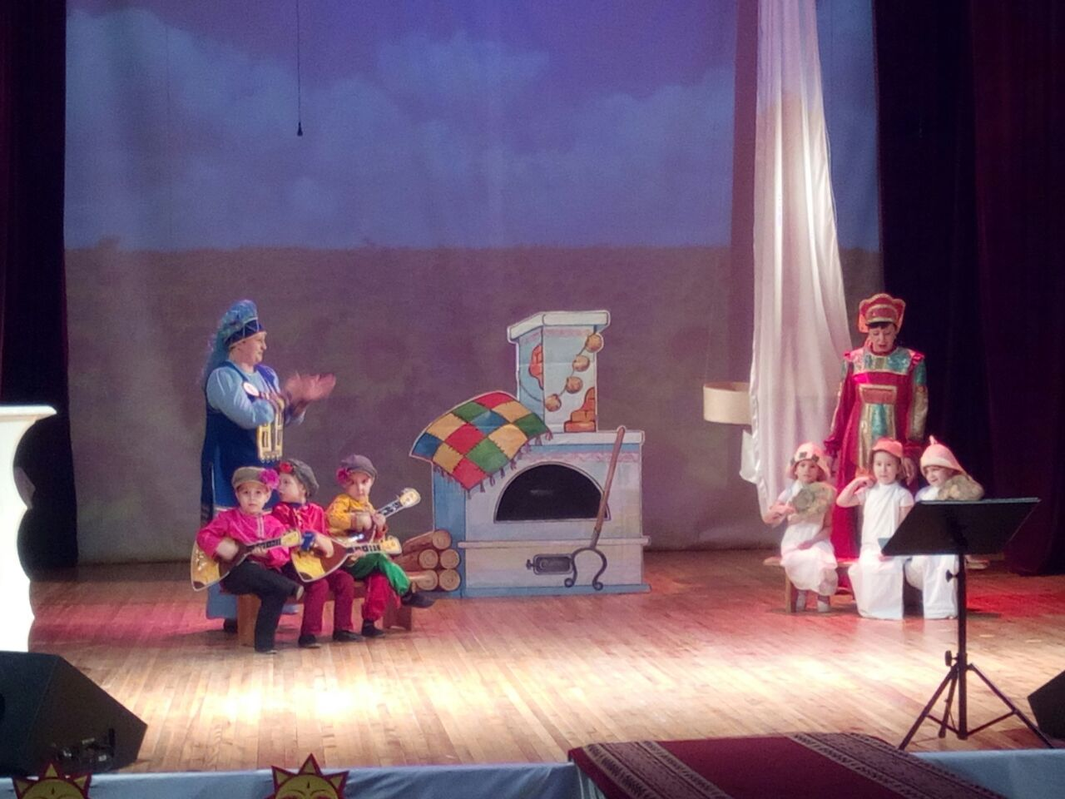
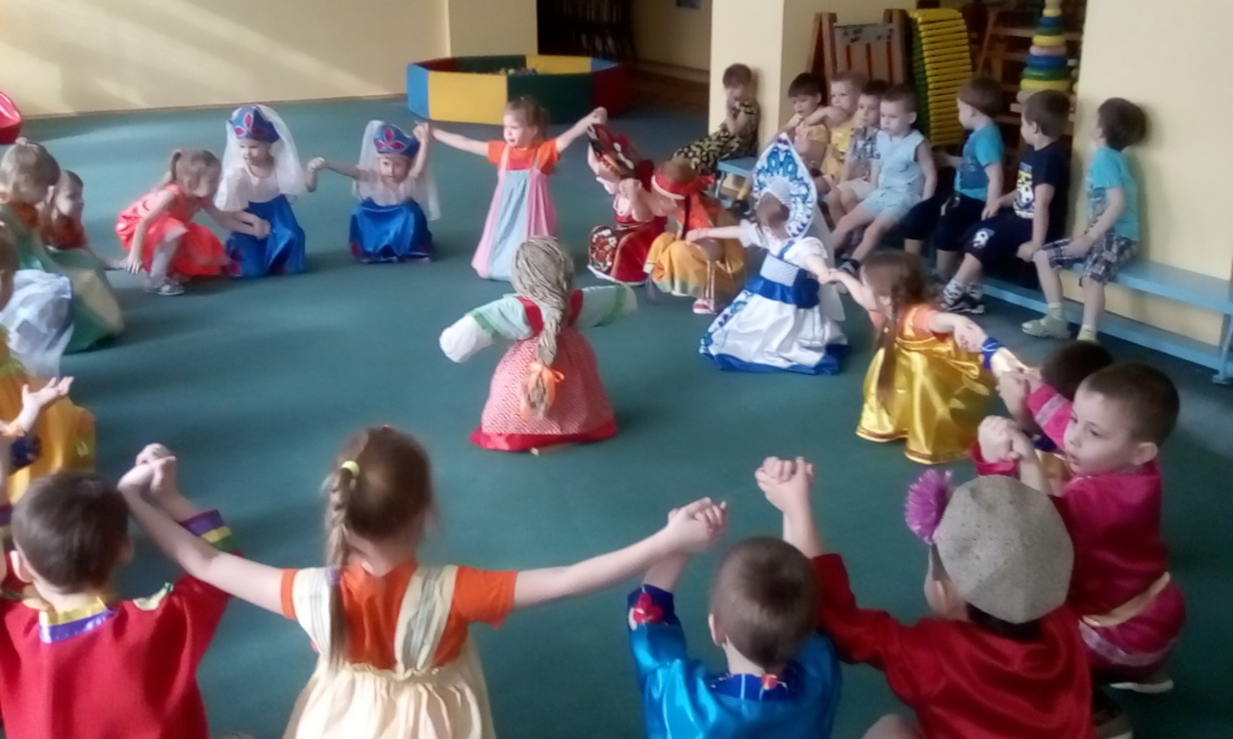

Slide 19
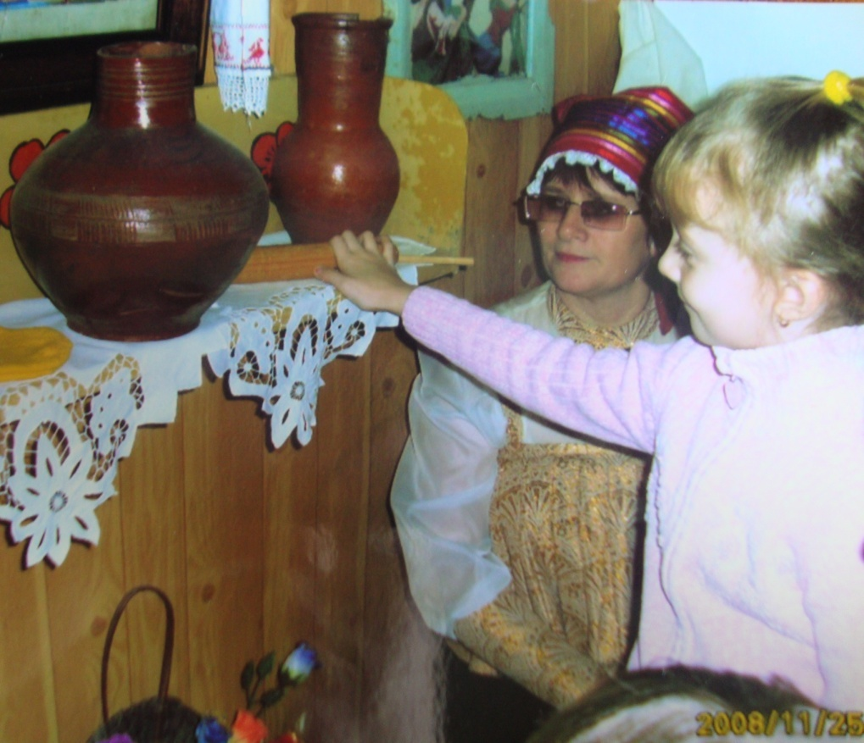
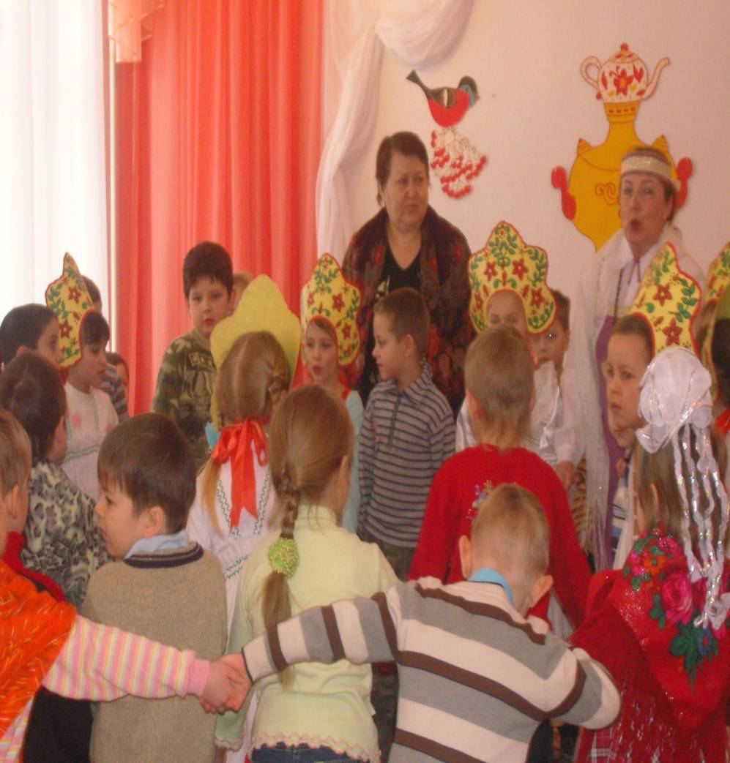
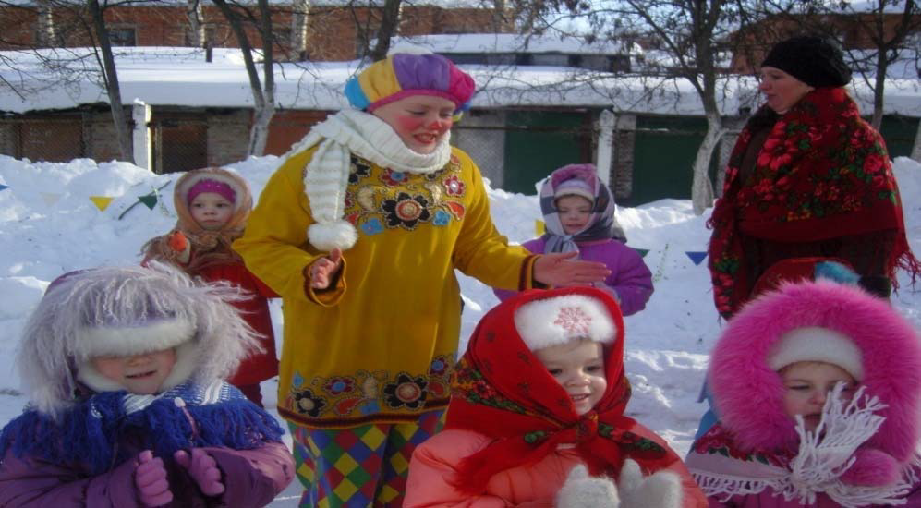

Slide 20
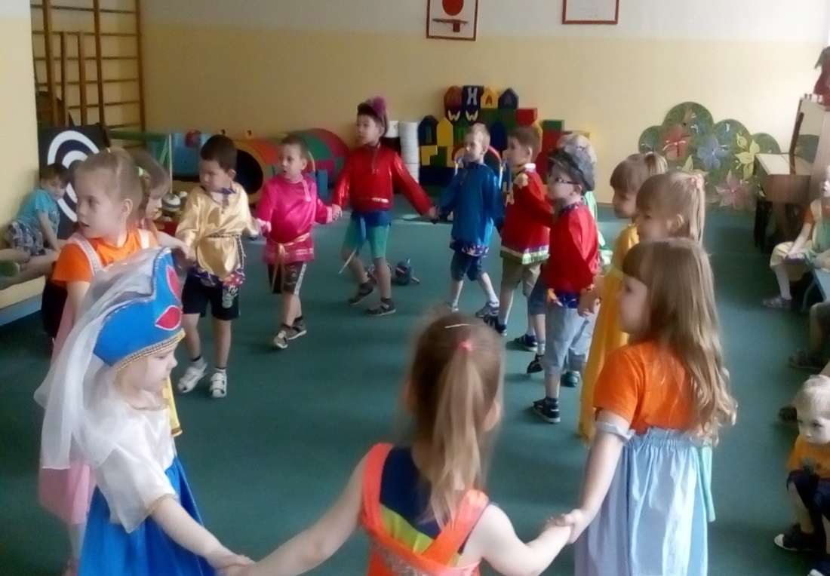
Масленица, коляда,
У нас гулянья хоть куда!
Так живём мы поживаем,
В гости всех вас приглашаем!!!

Slide 21
Результатами проведенной работы являются:
Использование детьми в активной речи потешек, считалок, загадок.
Умеют играть в русские народные подвижные игры. Используя считалки.
Знание сказок и сказочных героев, умение узнавать их в произведениях изобразительного искусства.
Осмысленное и активное участие детей в русских народных праздниках (знают название праздника, поют песни, исполняют частушки, читают стихи).
Используют атрибуты русской народной культуры в самостоятельной деятельности.
Бережно относятся к предметам быта, произведениям народного творчества.

Slide 22
Достижения:
Появилось желание самостоятельно организовывать народные игры, сочинять сказки; дети используют в активной речи потешки, считалки; используют атрибуты русской народной культуры в самостоятельной деятельности, бережно относиться к предметам быта, произведениям народного творчества; Создания атмосферы доброжелательности, сочувствия, взаимопонимания;

Slide 23
Если знакомить детей, начиная с раннего возраста,
с родной культурой, с русскими народными играми, произведениями устного народного творчества, родной речью, то это будет способствовать духовному, нравственному, патриотическому воспитанию дошкольников и в будущем они сумеют сохранить все культурные ценности нашей Родины и Россия будет жить, даря миру громадное количество талантов, которыми восхищались и будут восхищаться в России и за ее пределами.

Slide 24
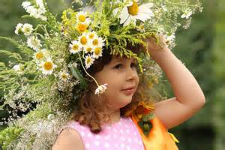
Спасибо за внимание!!!

